Slide 1
“Nos vies avant tout : Tournées sécurité conjointes” 30 Avril 2020

Slide 2
Un objectif majeur : zéro accident mortel
4 décès en 2019
Antwerp (RC – Refinery) : February
Normandy (RC – Refinery) : February
Oregon (GRP – Sunpower plant) : April
Sth Korea (RC JV – HTC plant) : Sept.
52%
Poste de Travail
84%
Sont des employés de sociétés partenaires
48%
Transport
Notes:
RC / Anvers - Belgique
Accident le 18 janvier (décès le 3/2) de Jorge
Chute d'une Plateforme Individuelle Roulante
RC / Normandie - France
Décès le 15 février de Cédric
Chute depuis un plancher d’installation industrielle
GRP / SunPower – Oregon, USA
Décès le 11 avril de Theodore
Chute d’un escabeau

Slide 3
Présence terrain et coopération avec nos partenaires
TOTAL
Enquête interne (2019)
40 %
Leur manager ne réalise des tournées sécurité qu’à une fréquence trimestrielle ou moins
Contracteurs
Groupe de Travail (2019)
Augmenter la présence terrain et parlons le même langage
Vérifiez le respect de vos règles
Benchmark
Dupont (2018)
Les meilleurs performeurs en sécurité ont développés les trois comportements managériaux
- Culture du doute
- Capacité à observer
- Culture de la conformité

Slide 4
Tournées sécurité conjointes
Le nouveau rituel sécurité du Groupe
Les tournées sécurité conjointes impliquent de:
Mettre en place un rituel similaire aux Safety Moments
Faire preuve d’écoute active et de présence visible sur le terrain
Se réunir : entités du Groupe et les entreprises partenaire pour partager la valeur sécurité
Se concentrer sur les activités à risqué mortel : travaux en hauteur, travaux sur systèmes énergisés, levage, travaux à chaud et travaux en espace confiné
Qui réalise les tournées sécurité conjointes? Tous les niveaux de management
A quelle fréquence? Une fréquence régulière (journalier, hebdomadaire, mensuel) est essentiel pour en faire un rituel. Cela ne doit cela étant pas être un point bloquant. Le bon sens et le pragmatisme permettront de définir la meilleure fréquence à laquelle se retrouver sur le terrain.
Réaliser et intervenir
Débriefer
Suivre
Préparer

Slide 5
Film

Slide 6
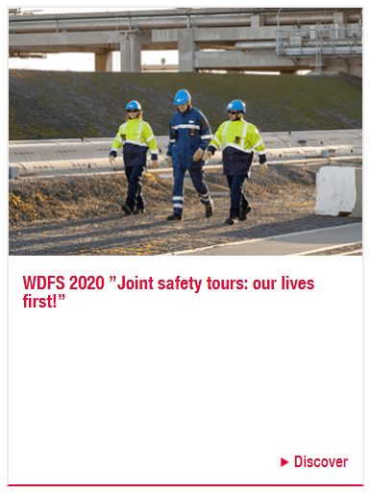
JMS
Toolbox HSE

Slide 7
“Nos vies avant tout : Tournées sécurité conjointes” 30 Avril 2020

